Slide 1


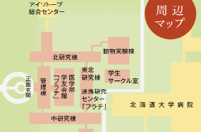
881%
|
0°
135 x 135
第１９回 医師とともにキャリアを考える会
感染症診療は面白い！！
呼吸器内科/感染制御部 助教
中久保 祥 先生
感染症診療の面白さ、そのキャリアをご紹介していただきます。
奮ってご参加ください!
１１月１３日（月） 14：00～14：40
医学部中研究棟 5-1共通セミナー室
進行：男女共同参画推進室 古田 恵（呼吸器内科）
講師の先生方と一緒にお茶を飲みながら気軽におしゃべりしませんか？
お茶とお菓子をご用意しております。
参加
方法
要事前申込
下記ＱＲコードから申し込みフォームにアクセスし
１１月６日までにお申し込みください。
参加費
無料
主催
北海道大学病院男女共同参画推進室
お問い合わせ お申込み
北海道大学病院 男女共同参画推進室
TEL 011-706-7085
E-mail jyoseisien1@huhp.hokudai.ac.jp

